Slide 1
Triangulacje Wielokąta prostego
Przemysław Rola
Juliusz Wasieleski
Grupa 1, rok II Informatyka, WIET
Styczeń 2023

Slide 2
Definicja Triangulacji:
• Triangulacja wielokąta w 2D to podział wielokąta na trójkąty, których jedynymi wierzchołkami są wierzchołki wielokąta.
• Wszystkie te trójkąty muszą mieścić się wewnątrz wejściowego wielokąta
• Żadne dwa trójkąty nie mogą na siebie nachodzić poza krawędziami, ani przecinać się poza wierzchołkami.
• Dla każdego wielokąta można znaleźć jego triangulację
• W każdej Z nich będzie znajdować się taka sama liczba trójkątów
• Dla jednego wielokąta istnieje często wiele różnych triangulacji

Slide 3
1. Triangulacja przy użyciu wielokątów monotonicznych

Slide 4
Opis algorytmu:
2.1 KLASYFIKACJA WIERZCHOŁKÓW WIELOKĄTA
2.2 PODZIAŁ WIELOKĄTA NA WIELOKĄTY MONOTONICZNE
2.3 TRIANGULACJA WIELOKĄTÓW MONOTONICZNYCH
2.4 POŁĄCZENIE POWSTAŁYCH ZBIORÓW TRÓJKĄTÓW W JEDEN

Slide 5
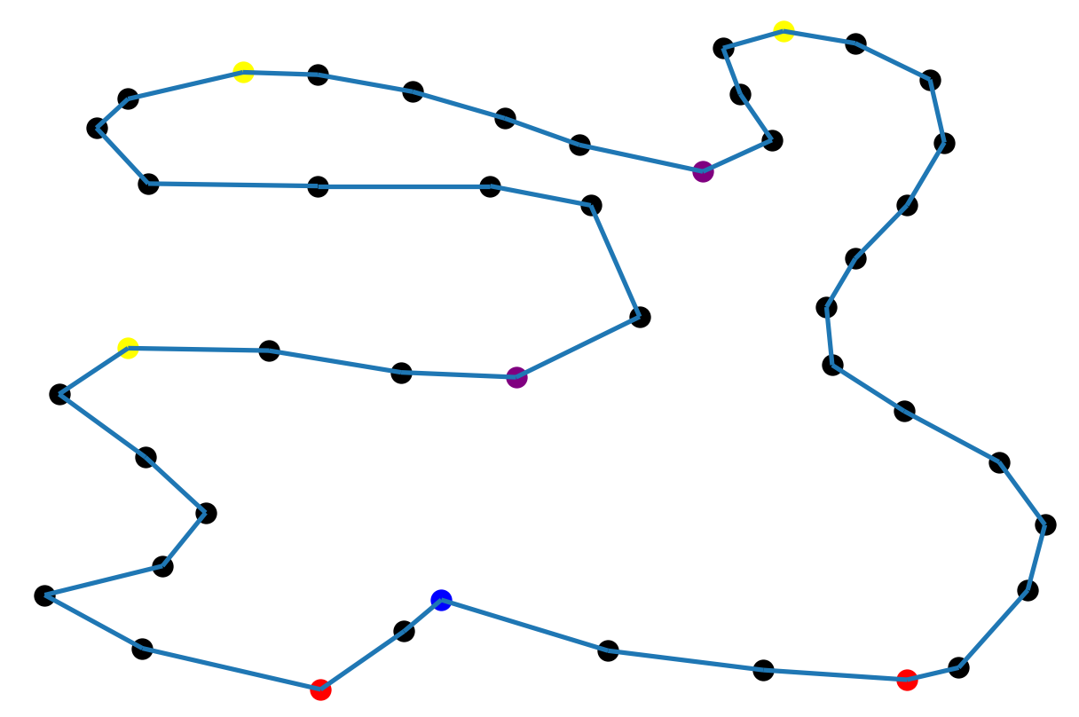
2.1 KLASYFIKACJA WIERZCHOŁKÓW WIELOKĄTA
Wierzchołki dzielimy na: • Początkowe • Końcowe • Dzielące • Łączące • Prawidłowe
Efekt klasyfikacji

Slide 6
Zasady podziału wielokąta na wierzchołki
Wierzchołek jest: • Początkowy, gdy leży powyżej swoich sąsiadów i kąt przy nim jest wypukły
• Końcowy, gdy leży poniżej swoich sąsiadów i kąt przy nim jest wypukły
• Łączący, gdy leży poniżej swoich sąsiadów i kąt przy nim jest wklęsły
• Dzielący, gdy leży powyżej swoich sąsiadów i kąt przy nim jest wklęsły
• Prawidłowy, gdy leży powyżej jednego ze swoich sąsiadów, a powyżej dru
Efekt klasyfikacji

Slide 7
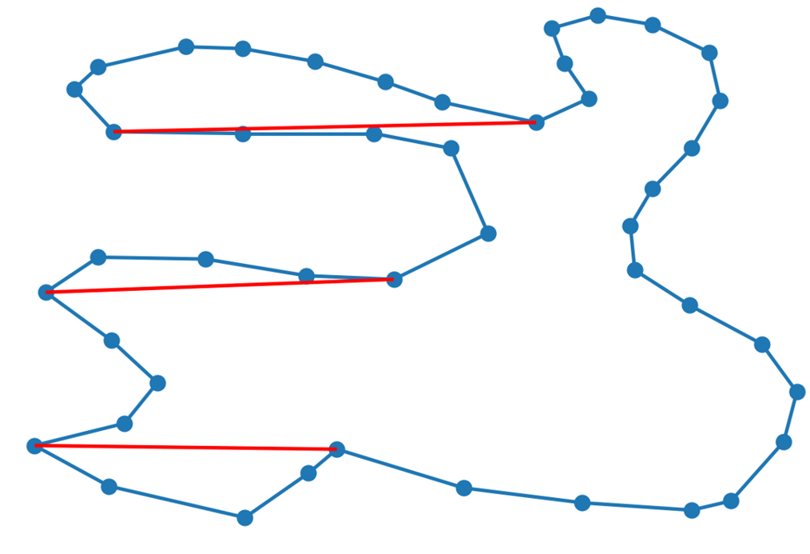
2.2 Podział Wielokąta na wielokąty monotoniczne
Podział wielokąta na wielokąty monotoniczne wykonywany jest za pomocą algorytmu zamiatającego, przechodzącego po kolejnych wierzchołkach wielokąta, i na podstawie ich rodzajów. Po kolejnych wierzchołkach, z góry na dół przechodzi miotła zatrzymująca się przy każdym wierzchołku. Dodatkowo w algorytmie występuje struktura stanu przechowująca wszystkie lewe krawędzie wielokąta
Efekt podziału na wielokąty monotoniczne

Slide 8
Oznaczenia podczas Podział Wielokąta na wielokąty monotoniczne
Oznaczenia: • v – dany wierzchołek • e_{l} – krawędź przylegająca do v, na lewo od niego • e_{p} – krawędź przylegająca do v, na prawo od niego • e_{v} – krawędź bezpośrednio na lewo od v • T – struktura stanu w następujących wierzchołkach miotła wykonuje czynności:
Efekt podziału na wielokąty monotoniczne

Slide 9
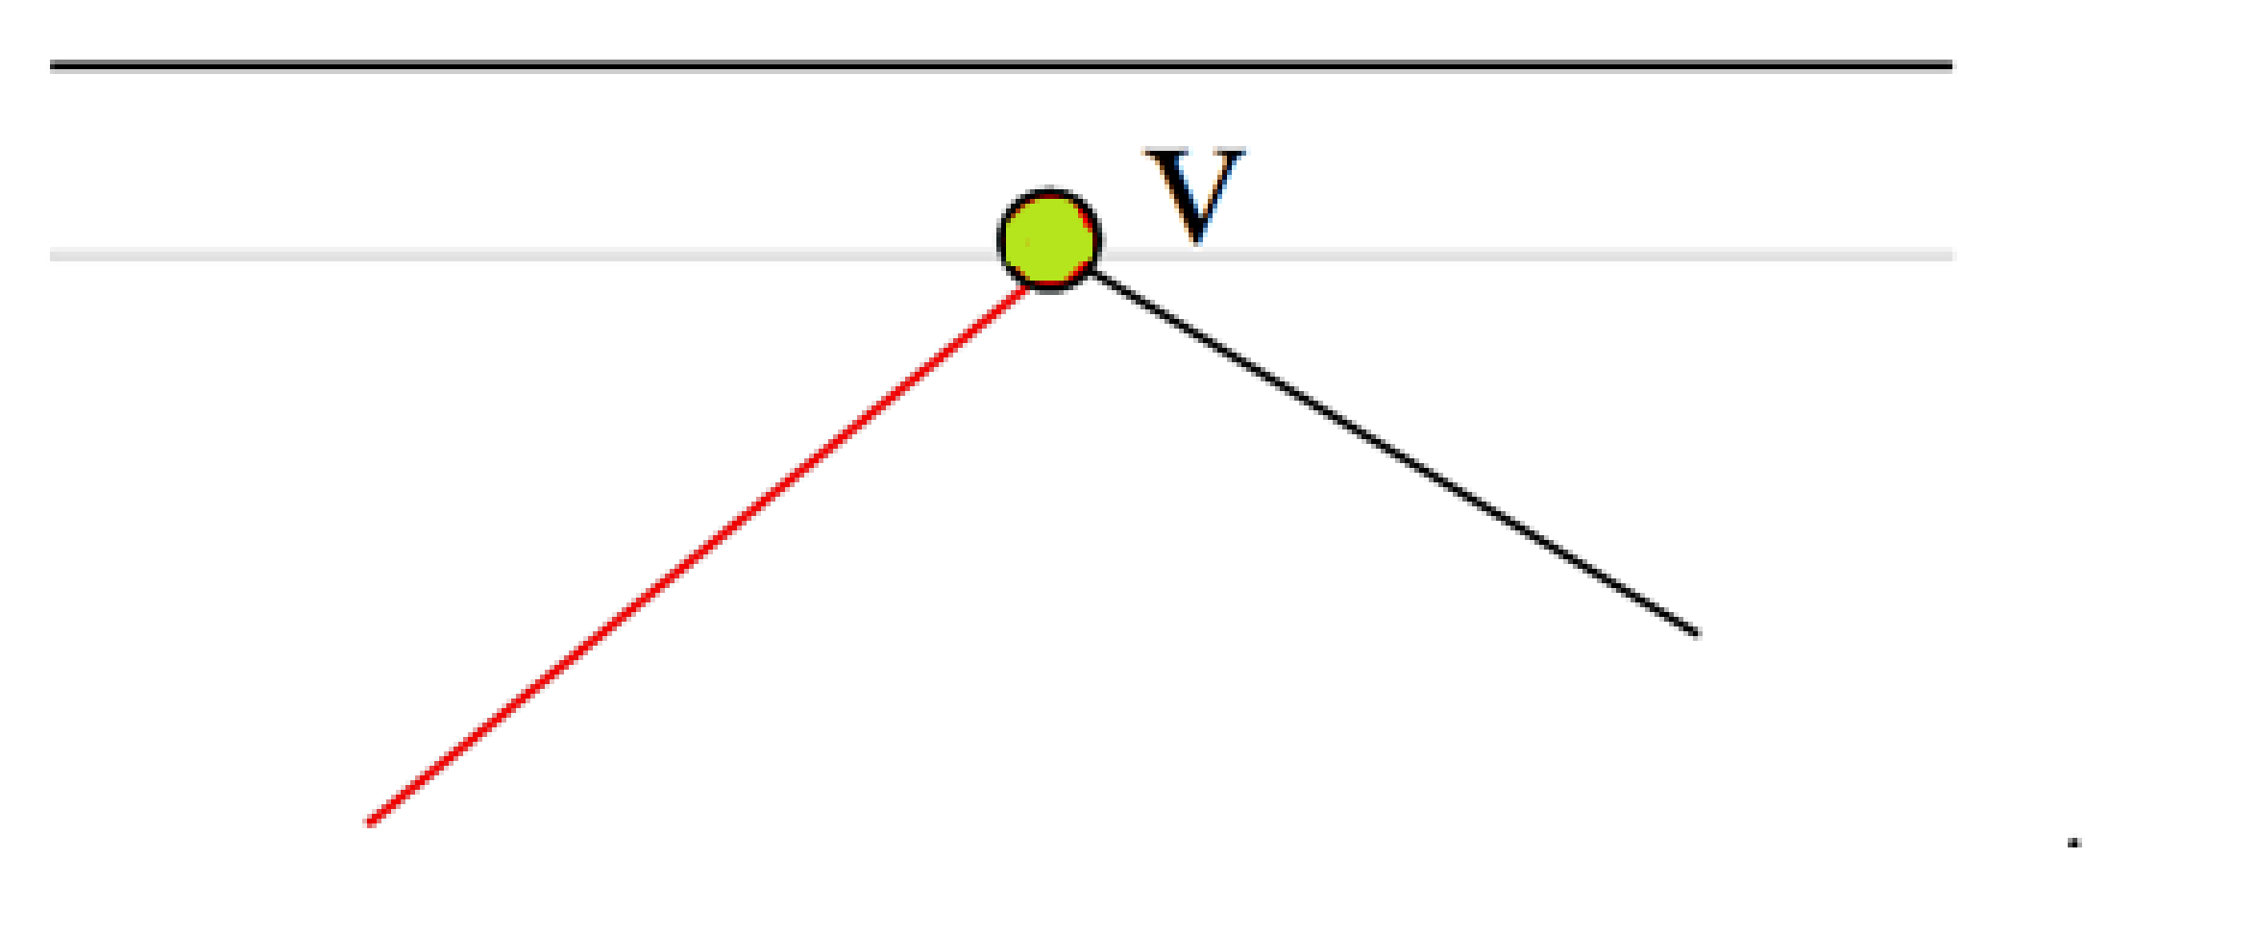
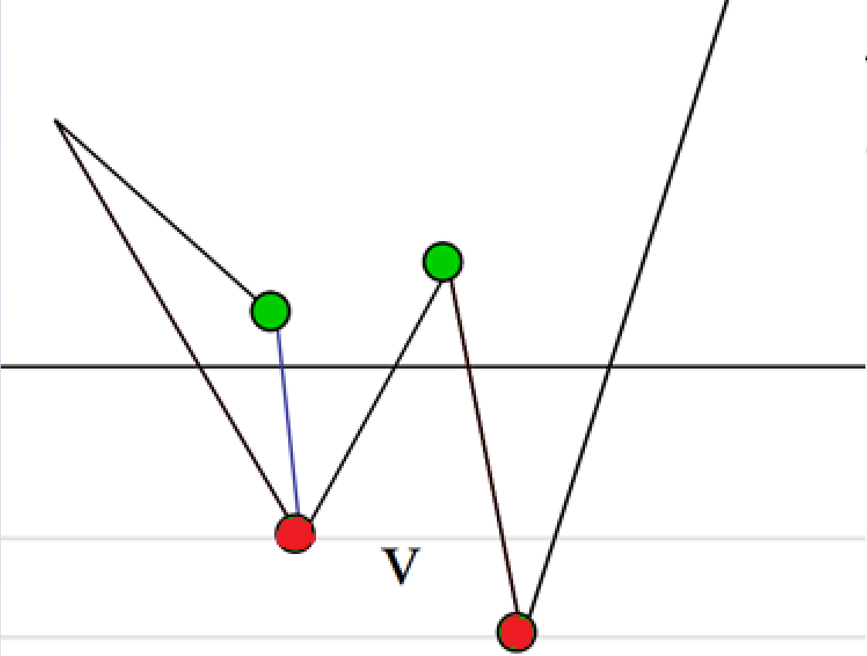
Wierzchołek początkowy i końcowy
Początkowy:
• wstaw e_{l} do T • ustaw pomocnika e_{l} jako v
Końcowy:
• jeżeli pomocnik e_{l} jest wierzchołkiem łączącym: wstawienie przekątnej miedzy v i jej pomocnik usunięcie e_{l} ze struktury stanu
Przykładowe momenty podczas napotkania tych wierzchołków zaczerpnięte z wykładu

Slide 10
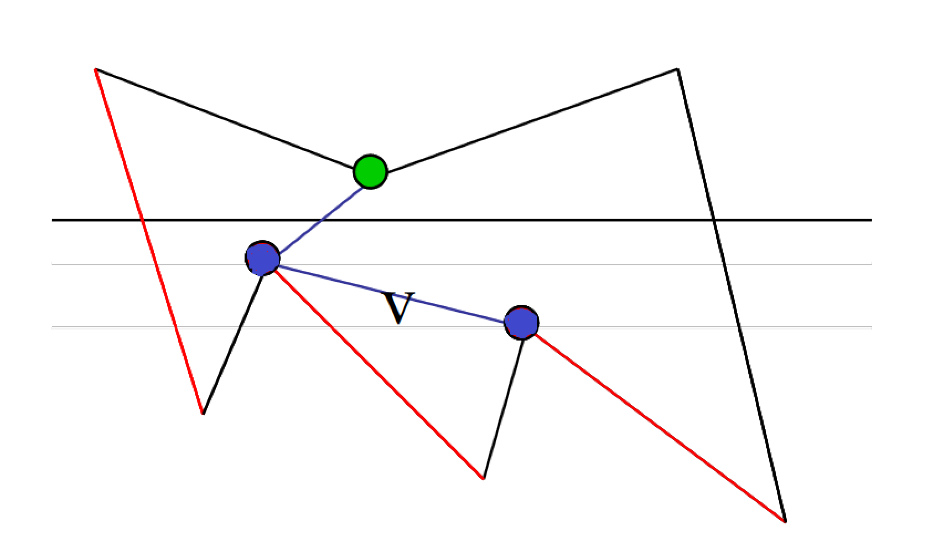
Wierzchołek dzielący
Dzielący:
• Znalezienie e_{v} w T • wstawienie przekątnej między v i pomocnik e_{v} • ustawienie pomocnika e_{v} na v • wstawienie e_{p} do T • ustawienie pomocnika e_{p} na v
Przykładowe momenty podczas napotkania tych wierzchołków zaczerpnięte z wykładu

Slide 11
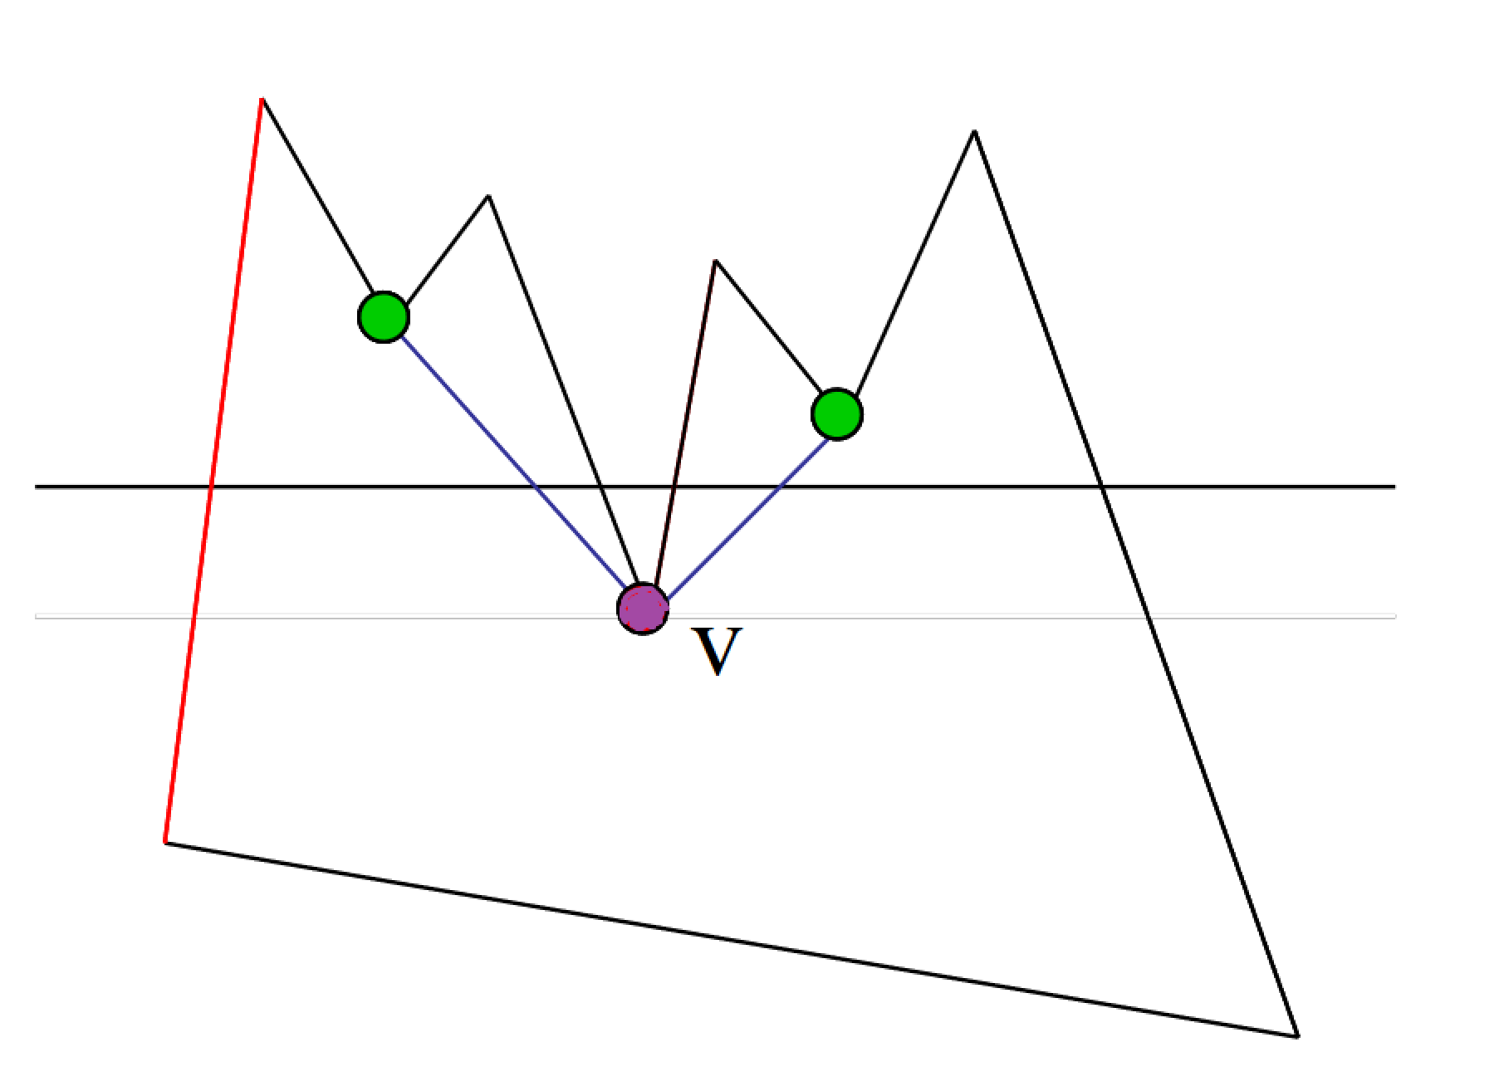
Wierzchołek Łączący
Łączący:
• jeżeli pomocnik e_{p} jest wierzchołkiem łączącym: wstawienie przekątnej między v pomocnik e_{p} • usunięcie e_{p} z T • znalezienie e_{v} w T • jeżeli pomocnik e_{v} jest wierzchołkiem łączącym: wstawienie przekątnej między v pomocnik e_{v} • ustawienie pomocnika e_{v} na v
Przykładowe momenty podczas napotkania tych wierzchołków zaczerpnięte z wykładu

Slide 12
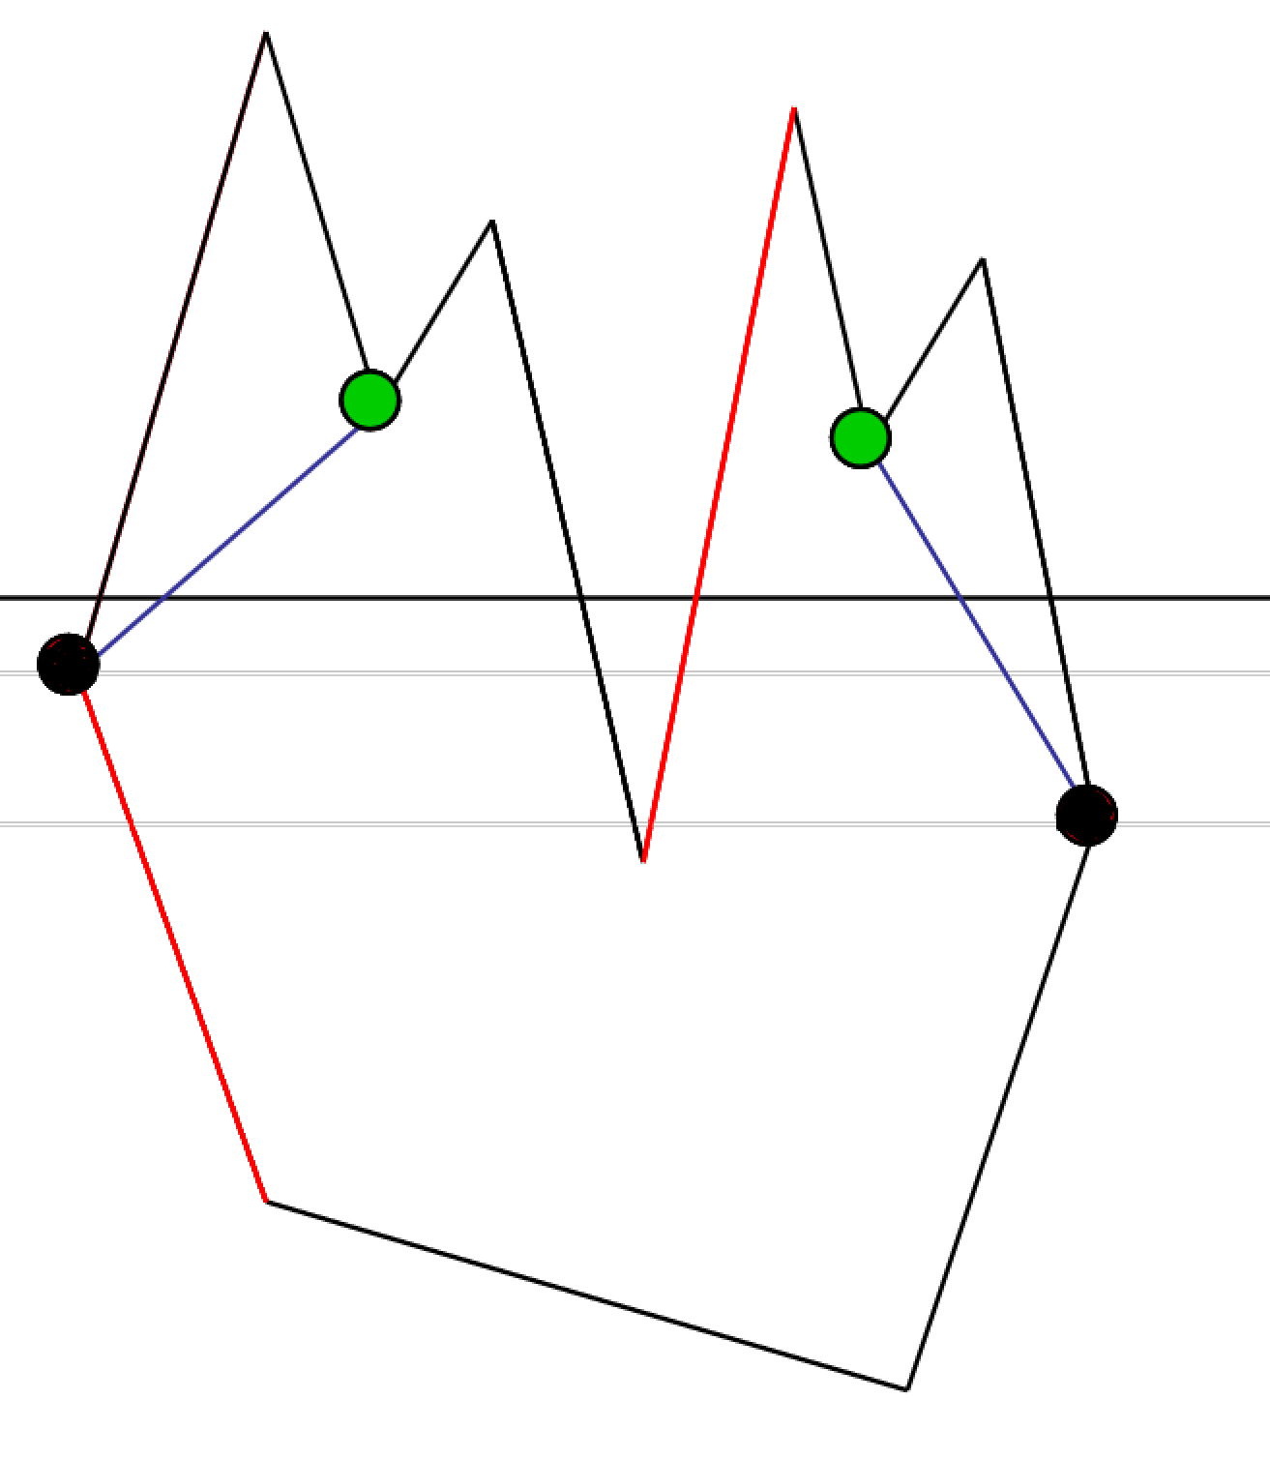
Wierzchołek Prawidłowy
Prawidłowy:
• e_{g}, e_{d} to krawędzie na górze i na dole v • Jeżeli wnętrze P jest na prawo od v: – jeżeli pomocnik e_{g} jest wierzchołkiem łączącym: • wstawienie przekątnej między v pomocnik e_{g} – usunięcie e_{g} z T – wstawienie e_{d} do T – ustawienie pomocnika e_{d} na v W przeciwnym wypadku: – znalezienie e_{v} w T – jeżeli pomocnik e_{v} jest wierzchołkiem łączącym: • wstawienie przekątnej między v pomocnik e_{v} – ustawienie pomocnika e_{v} na v
Przykładowe momenty podczas napotkania tych wierzchołków zaczerpnięte z wykładu

Slide 13
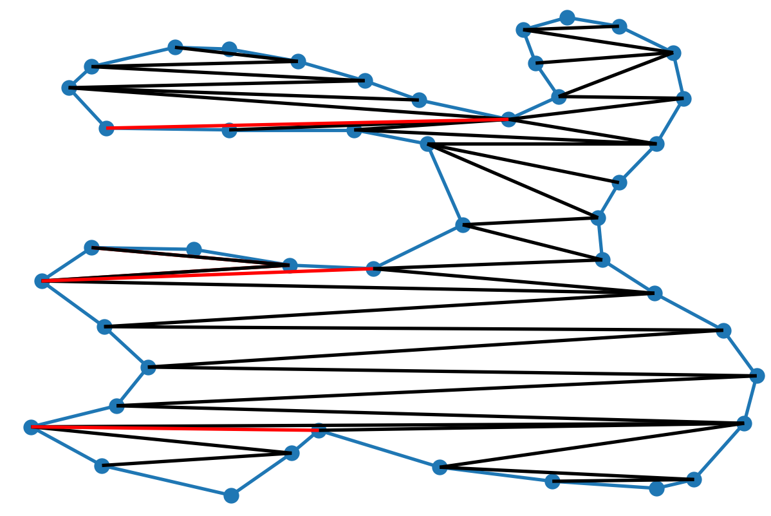
2.3 Triangulacja wielokąta monotonicznego
• Określenie prawego i lewego łańcucha wielokąta • Posortowanie wierzchołków po współrzędnej y malejąco • wstawienie 2 pierwszych wierzchołków na stos • Powtarzamy następującą pętlę przechodzącą po kolejnych wierzchołkach, aż do momentu wykorzystania ostatniego wierzchołka:
– Jeśli wierzchołek należy do innego łańcucha niż szczyt stosu, to możemy go połączyć ze wszystkimi wierzchołkami na stosie. Na stosie zostają dwa wierzchołki, które były „zamiatane” ostatnie. – W przeciwnym wypadku (jeśli kolejny wierzchołek należy do tego samego łańcucha co wierzchołek ze szczytu stosu), to analizujemy kolejne trójkąty, jakie tworzy dany wierzchołek z wierzchołkami zdejmowanymi ze stosu. • Jeśli trójkąt należy do wielokąta, to usuwamy wierzchołek ze szczytu stosu • w przeciwnym przypadku umieszczamy rozpatrywane wierzchołki na stos
Przykładowa triangulacja z zaznaczonym podziałem na wielokąty monotoniczne

Slide 14
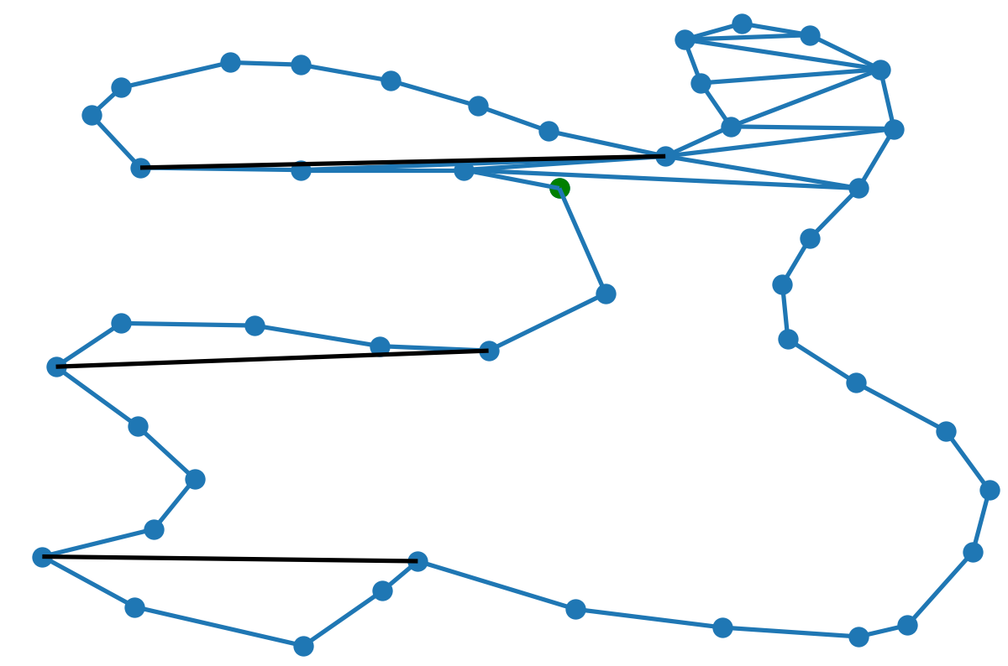
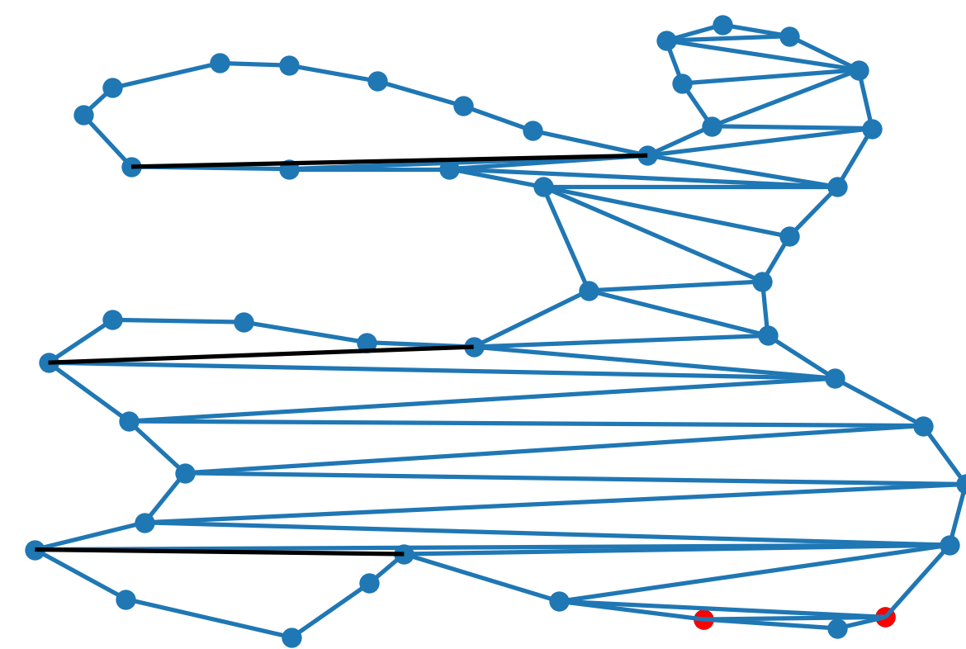
Testy i Przykłady
Przykładowy moment triangulacji jednego z wielokątów monotonicznych
Zakończona triangulacja tego samego wielokątu y - monotonicznego

Slide 15
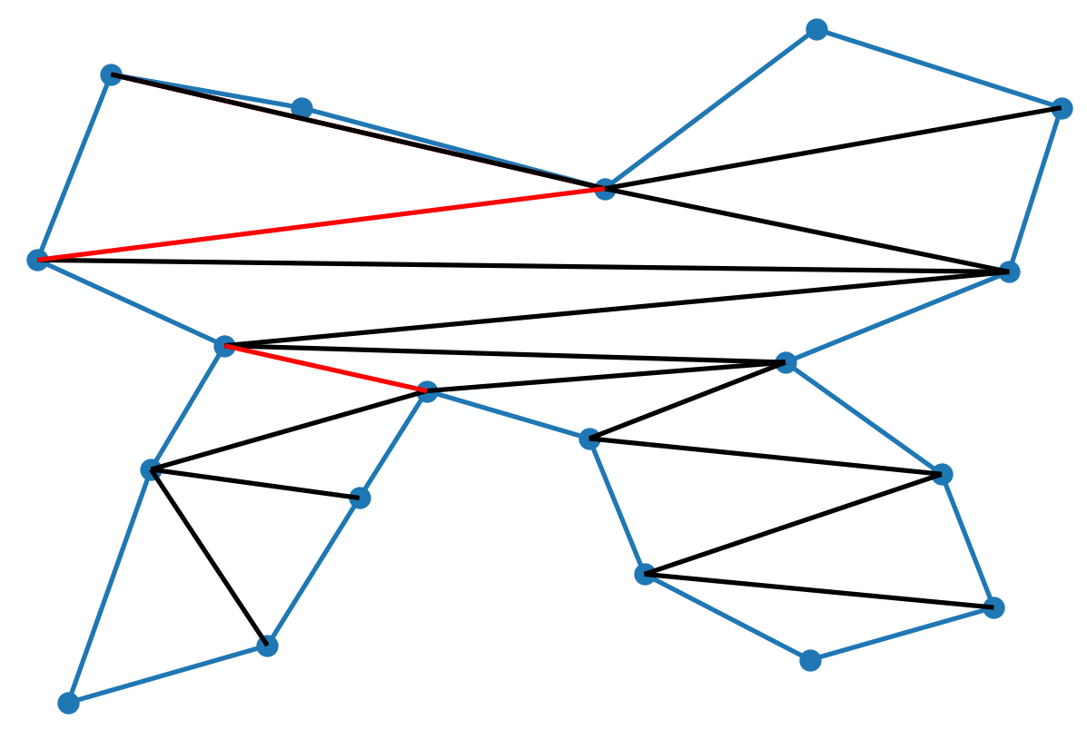
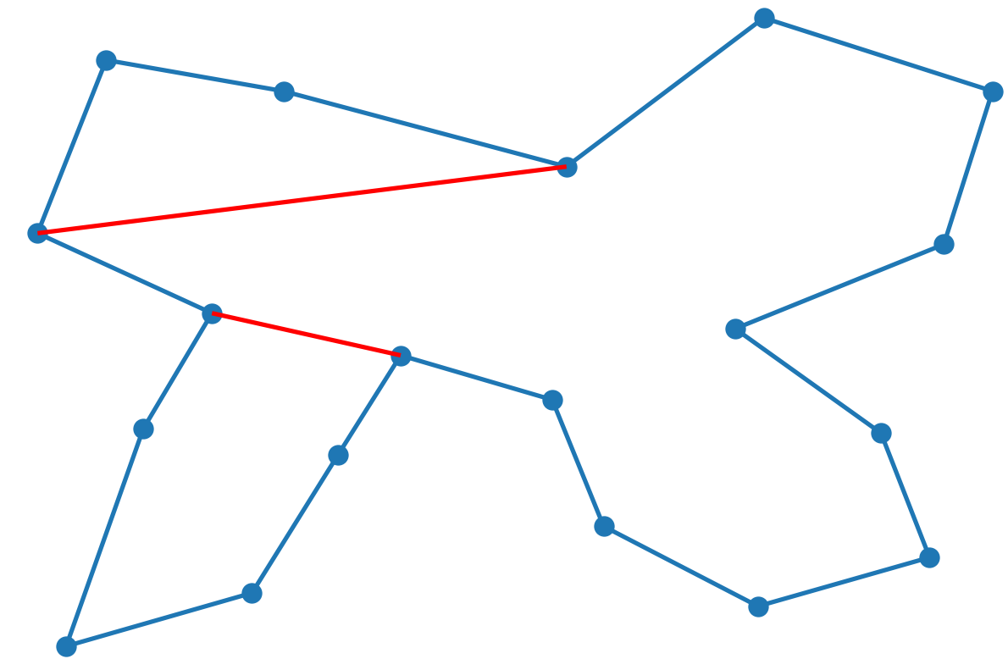
Testy i Przykłady
Podział na wielokąty monotoniczne
Zakończona triangulacja całego wielokątu

Slide 16
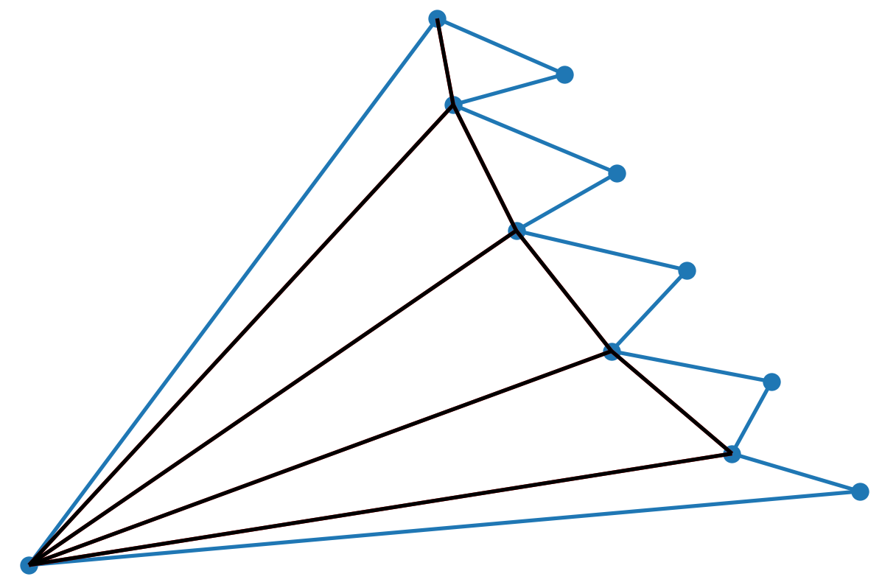
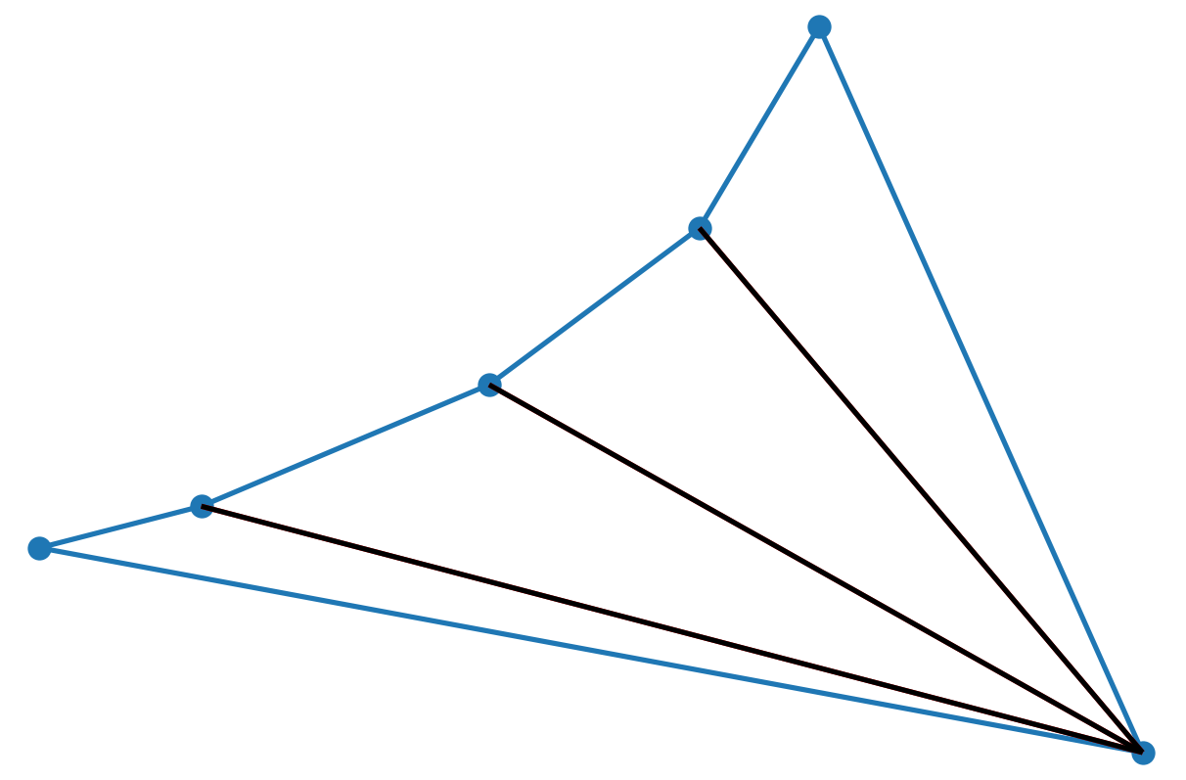
Testy i Przykłady
Triangulacja jednego z testowych wielokątów monotoniczncyh
Triangulacja jednego z testowych wielokątów monotoniczncyh

Slide 17
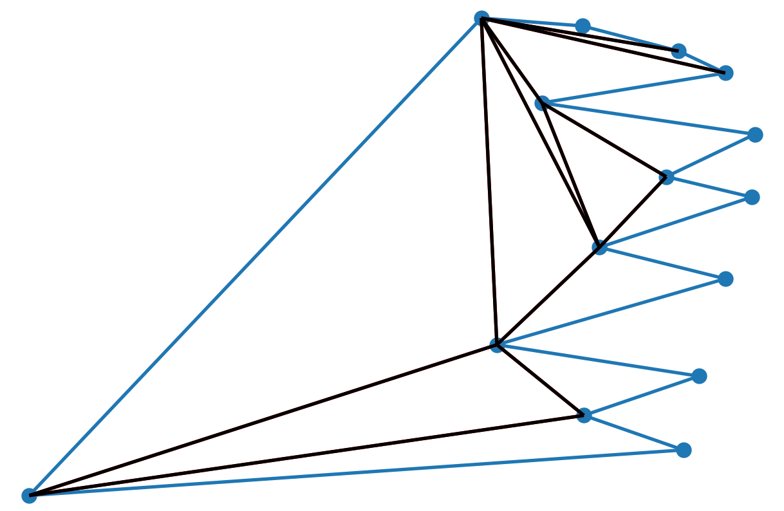
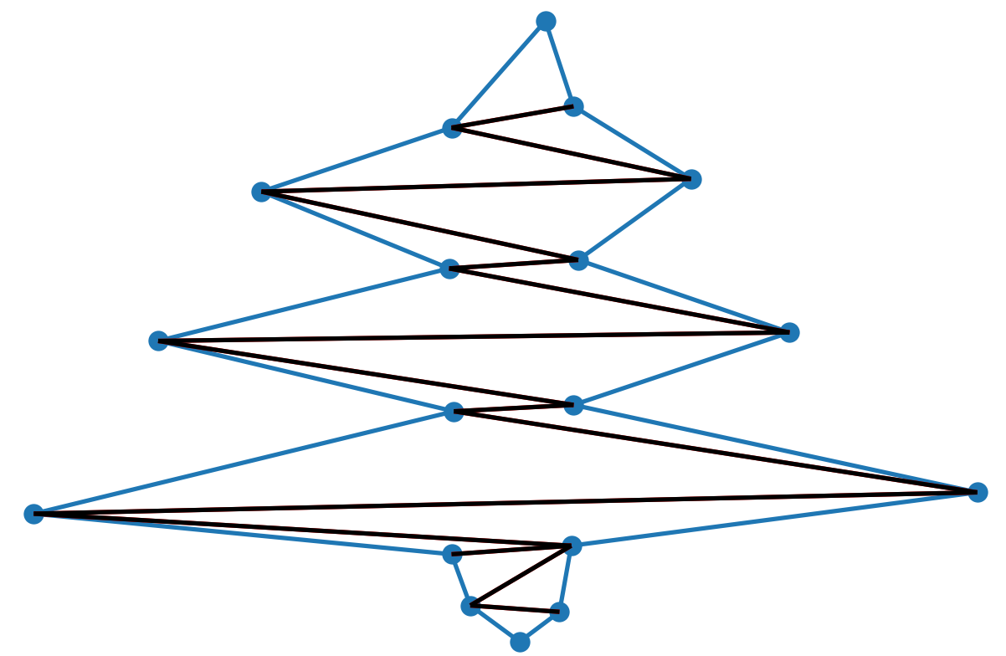
Testy i Przykłady
Triangulacja jednego z testowych wielokątów monotoniczncyh
Triangulacja jednego z testowych wielokątów monotoniczncyh

Slide 18
2. Triangulacja DelunaYa

Slide 19
Opis algorytmu:
2.1 WSTĘPNA TRIANGULACJA - Algorytm tworzenia wstępnej triangulacji działa na bazie rekurencyjnej:
2.2 ODZYKIWANIE - Następnie przystępuje do odzyskania krawędzi, poprzez zamienianie przekątnych w parach trójkątów, których obecne przekątne zaburzają krawędź pierwotną.
2.3 USUWANIE- Na koniec poprzez znalezienie wszystkich wewnętrznych ścian zostaje usunięty zewnętrzna część powstała na skutek zewnętrznych wierzchołków pomocniczych oraz połączeń poza geometrią wielokąta.

Slide 20
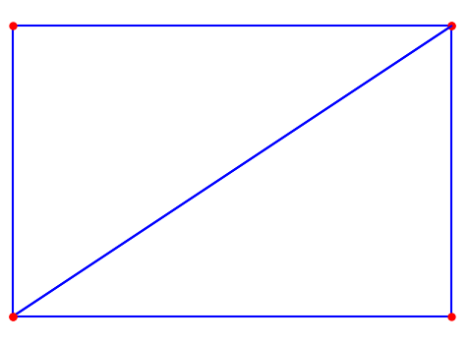
2.1 WSTĘPNA TRIANGULACJA
Mając triangulację T_{n} n-elementową, dokładamy punkt P tworząc T_{n+1.}
Aby algorytm za każdym razem miał pełną triangulację na początku, stworzone są tymczasowe wierzchołki zewnętrzne, które okrywają prostokątnym polem cały wielokąt. Na końcu zostają one usunięte.
Początkowy stan Triangulacji

Slide 21
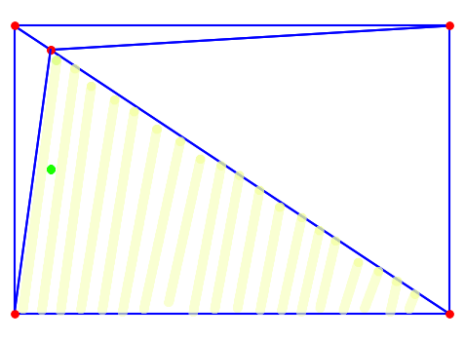
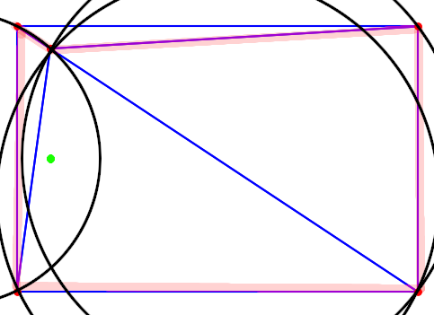
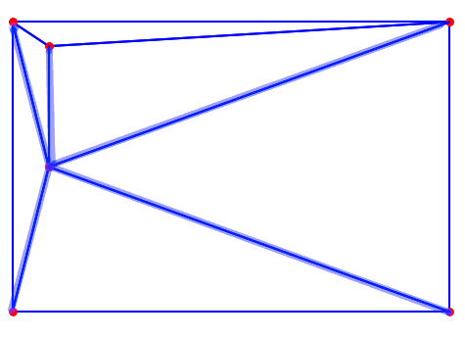
Dodawanie Nowego punktu
1 Znalezienie ściany zawierającej punkt
2 Znalezienie wszystkich ścian i ich złączenie
3 Połączenie wszystkich wierzchołków z nowym punktem

Slide 22
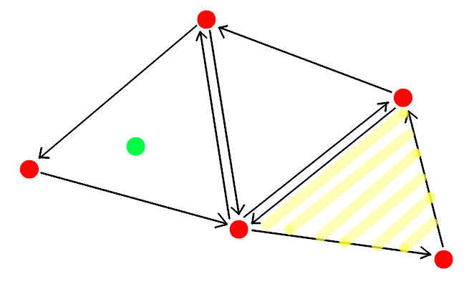
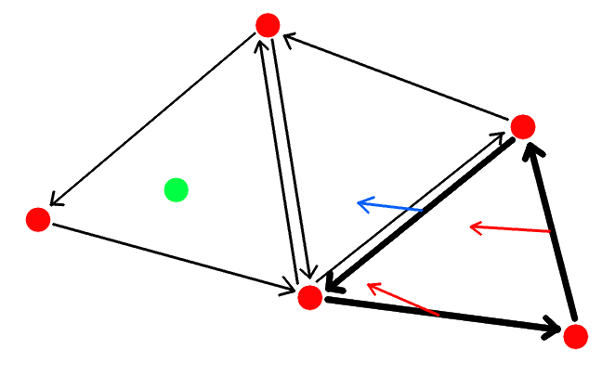
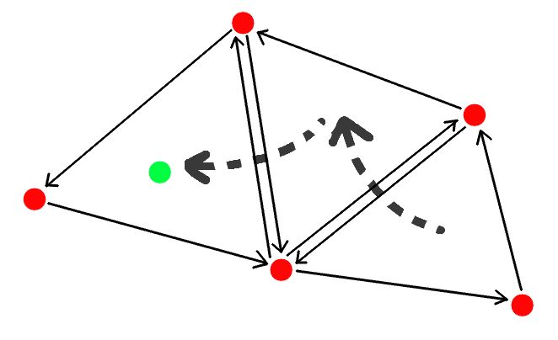
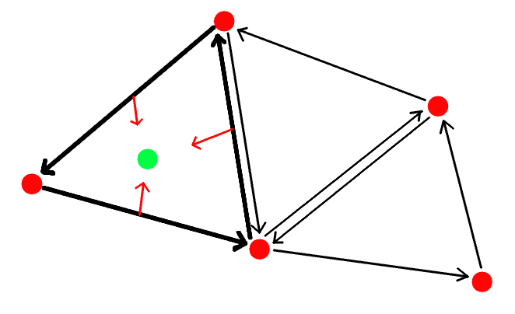
Szukanie Punktu
Startowa ściana
Funkcja orient może przyjmować wartości dodatnie, ujemne lub 0, w zależności od położenia punktu względem krawędzi.
Dla ściany zawierającej w sobie szukany punkt wszystkie krawędzie będą posiadały nieujemną wartość funkcji orient.
W przypadku 0 mamy do czynienia z punktem leżącym na krawędzi (nie zmienia nam to jednak dalszego postępowania)
W przypadku wartości ujemnej przechodzimy do ściany sąsiadującej, gdyż to w jej kierunku znajduje się punkt

Slide 23
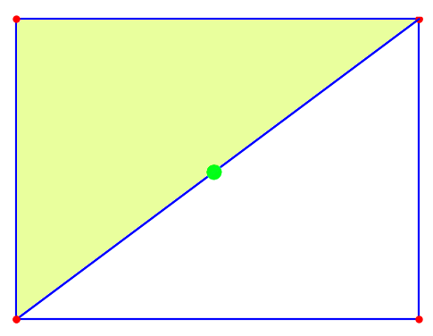
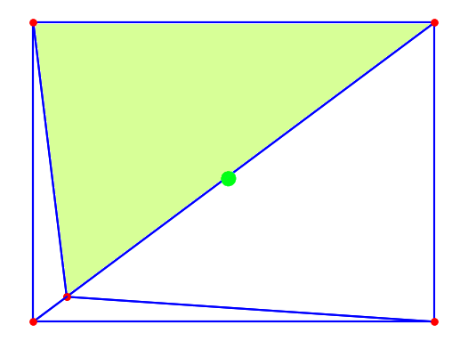
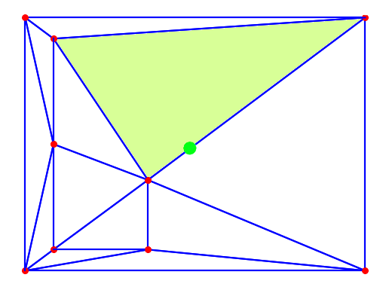
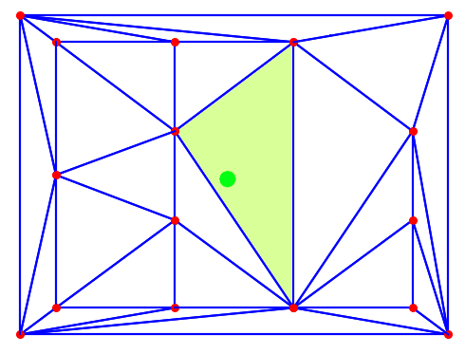
Startowa Ściana
Aby skrócić ilość iteracji za każdym razem zanim znajdziemy ścianę, możemy zawsze startować z środkowej ściany.
Aby to uzyskać przechowujemy ścianę która jest po środku, z tym że jeżeli zmieniamy ją, to wśród nowo utworzonych wyłaniamy nową środkową.
Dla uproszczenia przyjąłem że środkową ścianą jest ta w której zawiera się środek geometryczny całego pola triangulacji.

Slide 24
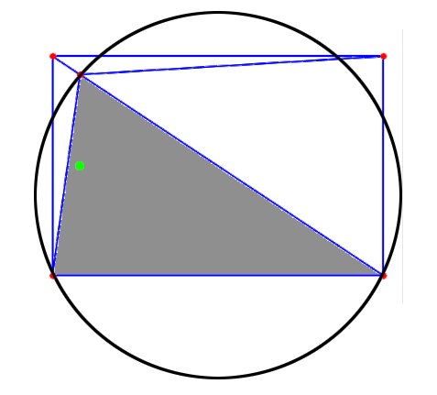
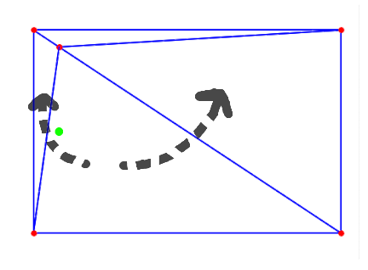
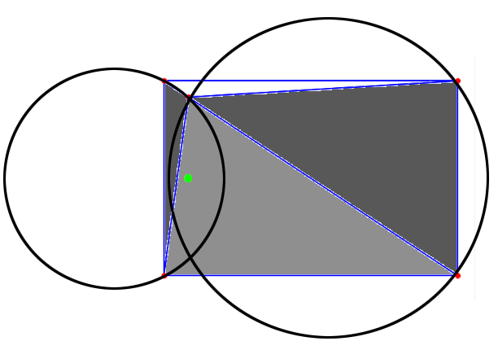
Szukanie wszystkich ścian O okręgu z Zawierający punkt
Po znalezieniu ściany w której znajduje się punkt rozpoczynamy znajdowanie wszystkich ścian które trzeba będzie zmienić.
System jest oparty na BFSie na grafie ścian – bierzemy pierwszą ścianę z kolejki, sprawdzamy ją pod kątem warunku koła, a jeżeli zawiera się w niej punkt, to wszystkie jeszcze nie odwiedzone ściany dodajemy do kolejki.

Slide 25
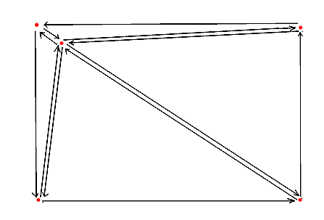
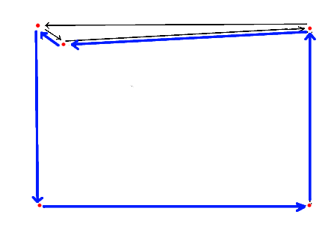
Złączenie ścian
Polega na usunięciu wewnętrznych krawędzi w powstałym wielokącie ze ścian sąsiadujących. Poprawnym wynikiem jest zamknięty cykl krawędzi zewnętrzych krawędzi trójkątów.

Slide 26
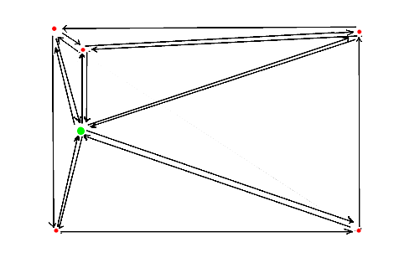
Połączenie wierzchołków
Następnie wszystkie wierzchołki wielokąta zostają połączone z nowym wierzchołkiem, tworząc nowe ściany.
Po tym kroku zaczynamy dodawać kolejny wierzchołek.

Slide 27
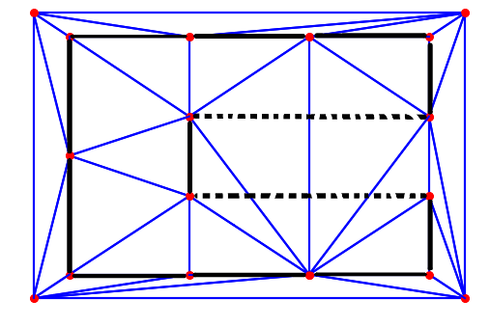
2.2 Odzyskiwanie krawędzi
Odzyskiwanie krawędzi jest potrzebne, ponieważ triangulacja nie ma narzuconych z góry krawędzi które ma utworzyć. Dlatego też zdarzyć się może iż taka krawędź z wielokąta może zniknąć.

Slide 28
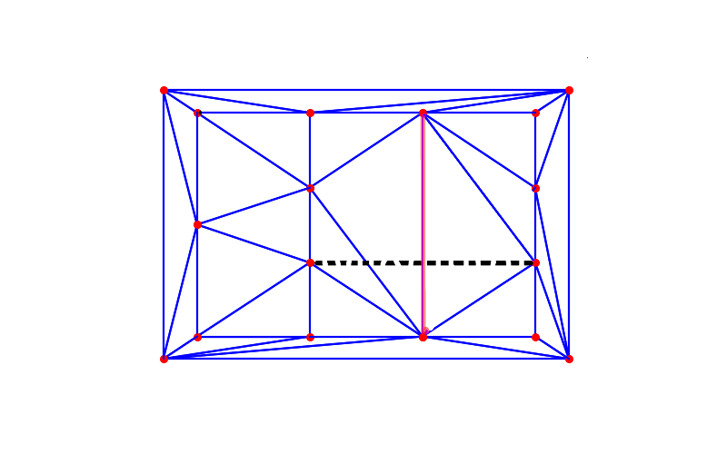
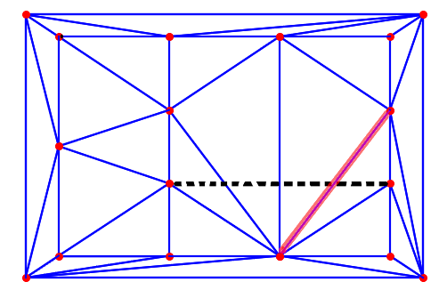
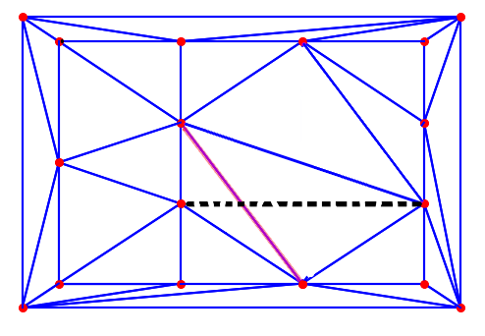
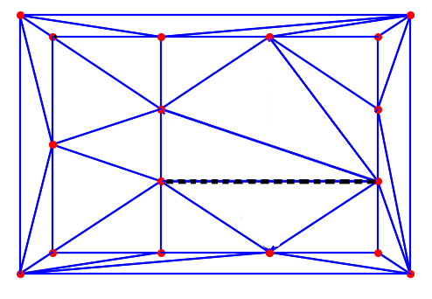
Odzyskiwanie Krawędzi
Jeżeli nie zostaje odnaleziona krawędź wielokąta, następuje sprawdzanie jakie krawędzie ją przecinają.
Dzieje się to za pomocą znajdowania ściany zawierającej punkt początkowy krawędzi (lekko przesunięty wzdłuż krawędzi, aby nie doszło do złego wyboru). A następnie odwiedzamy kolejne ściany które sąsiadowały z tymi.
Następnie zostają zamienione przekątne w czworokątach stworzonych z przyległych dwóch ścian do kolidujących krawędzi.

Slide 29
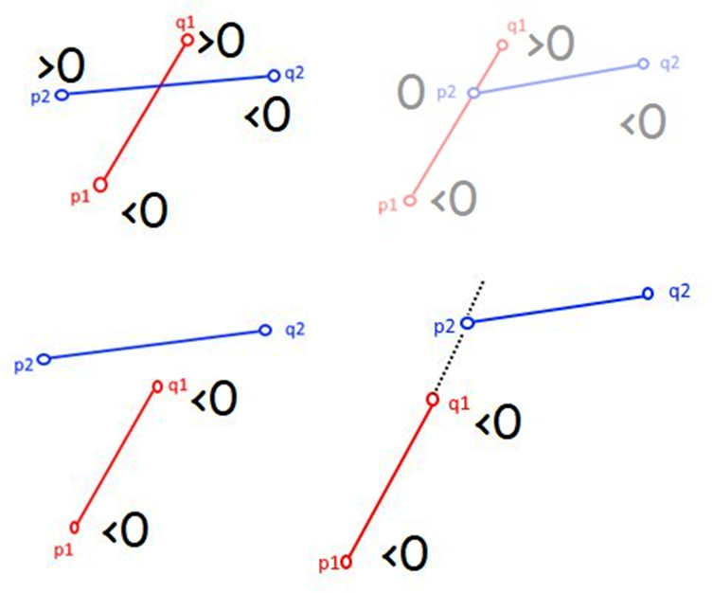
Sprawdzanie przecinania
Ponownie używamy funkcji orient, tym razem dla par punktów, sprawdzając czy utworzone z nich odcinki się przecinają.
Aby stwierdzić przecinanie się wyniki funkcji orient muszą być różnych znaków po dla punktów jednego odcinka względem drugiego.
Ze względu na założenia wielokąta prostego, oraz fakt iż szukamy kolejnych wierzchołków, możemy wykluczyć sytuację gdzie punkt leży po środku krawędzi zatraconej.
Na rysunku (p1,q1) to krawędź zatracona, a (p2,q2) to krawędź obecnej triangulacji.

Slide 30
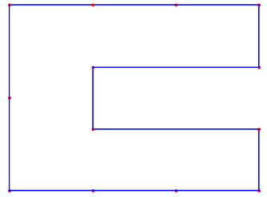
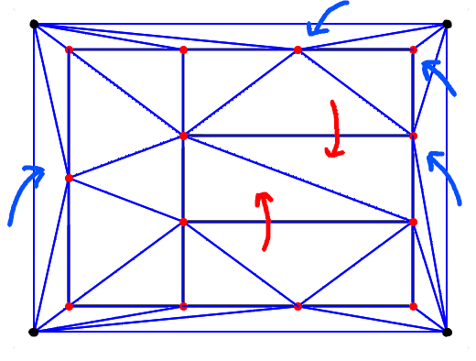
2.3 Usuwanie zewnętrznych trójkątów
Mając już pełną Triangulację należy zabrać się za pozbycie zbędnych trójkątów:
powstałych przez kontakt z wierzchołkami pomocniczymi
których wierzchołki są częścią wielokąta, ale ich ściana znajduje się na zewnątrz.

Slide 31
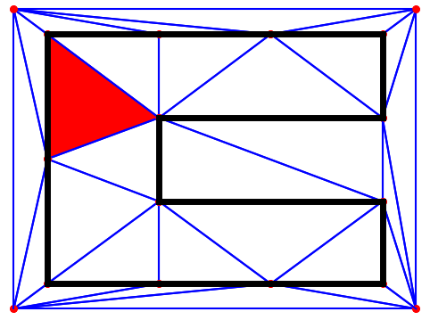
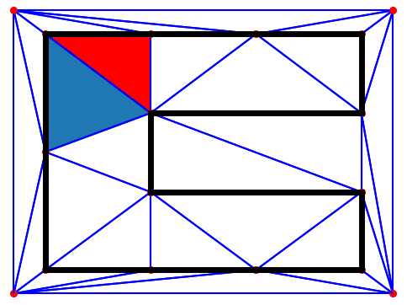
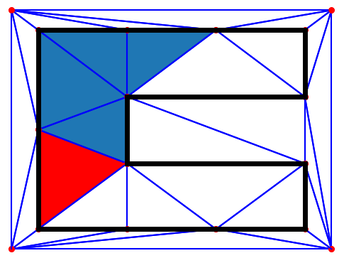
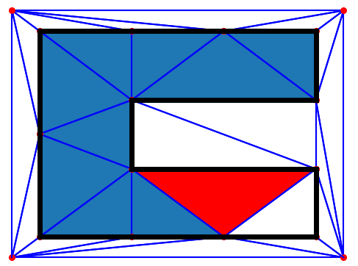
Znajdowanie Wewnętrznych ścian
Najpierw stworzymy zbiór wszystkich zewnętrznych krawędzi EDGES.
Następnie znajdujemy pierwszą krawędź która zawiera w sobie jedną z krawędzi zewnętrznych, i przystępujemy do DFSa po ścianach.
Warunkiem przejścia na kolejną ścianę jest sąsiedztwo z nią krawędzią niezawierającą się w EDGES.
Każdą odwiedzoną ścianę zaznaczamy jako visited.

Slide 32
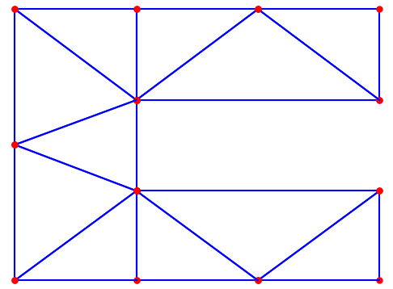
USUWANIE
Na koniec przechodzimy przez zbiór krawędzi i sprawdzamy które nie zostały odwiedzone. Zostają one odczepione od siebie i usunięte.
Wynikiem powinien być wielokąt wejściowy z dopisanymi krawędziami triangulacji.

Slide 33
Porównanie

Slide 34
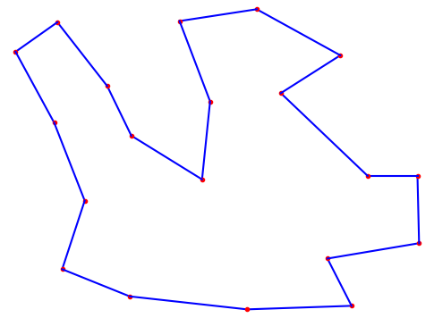
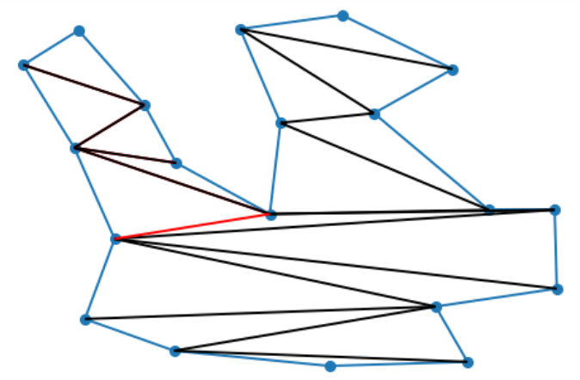
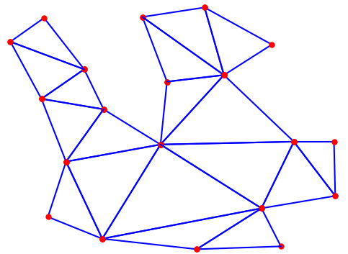
testy
Triangulacja monotonicznych wielokątów
Triangulacja Delunaya

Slide 35



testy
Triangulacja monotonicznych wielokątów
Triangulacja Delunaya

Slide 36



testy
Triangulacja monotonicznych wielokątów
Triangulacja Delunaya

Slide 37



testy
Triangulacja monotonicznych wielokątów
Triangulacja Delunaya

Slide 38
Porównanie czasów

Slide 39
Porównanie Efektów
Triangulacja monotonicznych wielokątów
Triangulacja Delunaya
Po lewej widzimy triangulacje wielokątów monotonicznych, po prawej zaś triangulację Delaunaya z ograniczeniami, jak widać w triangulacji Delonay trójkąty są bardziej zbliżone do równoramiennych i unikają kątów rozwartych. Z tego powodu triangulację Delonay wykorzystuje się do reprezentowania powierzchni. Natomiast porównując czasy (poprzedni slajd) możemy zobaczyć, że „gorsza jakościowo” triangulacja wielokątów monotonicznych jest szybsza

Slide 40
Źródła: - Wykłady Algorytmów Geometrycznych Agh Dr. B. Głut - Wikipedia: https://pl.wikipedia.org/wiki/Triangulacja_Delone - Mark de Berg - "Computational Geometry - Algorithms and Applications„ - https://en.wikipedia.org/wiki/Delaunay_triangulation - https://en.wikipedia.org/wiki/Bowyer–Watson_algorithm - https://ufkapano.github.io/download/Monika_Wiech_2020.pdf
Dziękujemy za uwagę!
Przemysław Rola
Juliusz Wasieleski

